Slide 1

Handy Questions 6
-
Your Favourite Thing &
What Would You Like To Do Now?
With the Unusual Mike Rophone

Slide 2
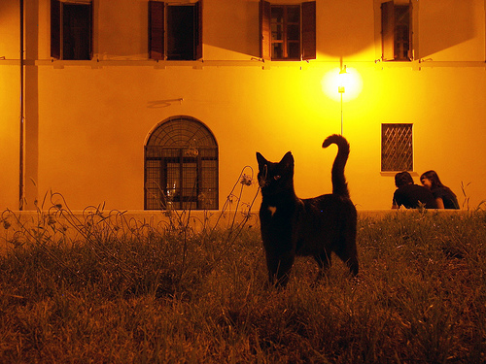

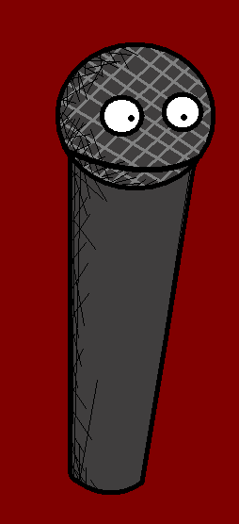
I’m the Unusual Mike Rophone, my questions are interesting to cats and humans alike.

Slide 3
¿Cuál es tu afición favorita?
What is your favourite hobby?

Slide 4


Definitivamente, el rosa es mi color favorito.
Pink is DEFINITELY my favourite colour.

Slide 5
Fascinante. ¿Qué te gustaría hacer ahora?
Fascinating. What would you like to do now?

Slide 6
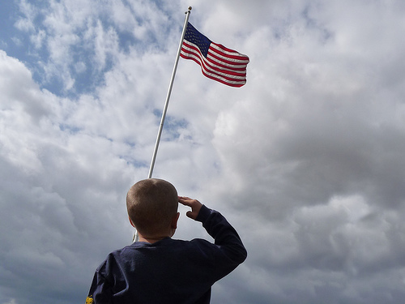
Quiero viajar, y me gustaría ver los Estados Unidos.
I want to go travelling. I would like to see America.

Slide 7
¿Cuál es tu afición favorita?
What is your favourite hobby?

Slide 8
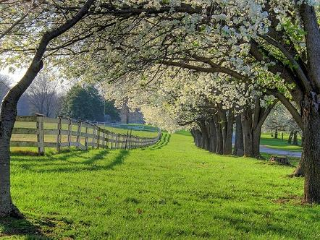


Mi comida favorita son los sándwiches de mantequilla de cacahuate.
Peanut butter sandwiches are my favourite food.

Slide 9
Fascinante. ¿Qué te gustaría hacer ahora?
Fascinating. What would you like to do now?

Slide 10
Quiero montar en bicicleta.
I want to go cycling.

Slide 11
¿Cuál es tu afición favorita?
What is your favourite hobby?

Slide 12


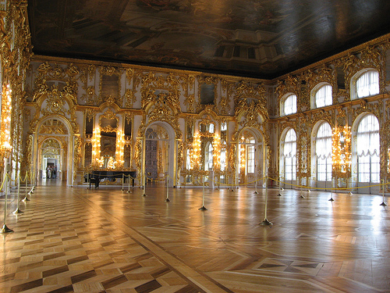
El baile de salón es mi pasatiempo favorito.
Ballroom dancing is my favourite pastime.

Slide 13
Fascinante. ¿Qué te gustaría hacer ahora?
Fascinating. What would you like to do now?

Slide 14
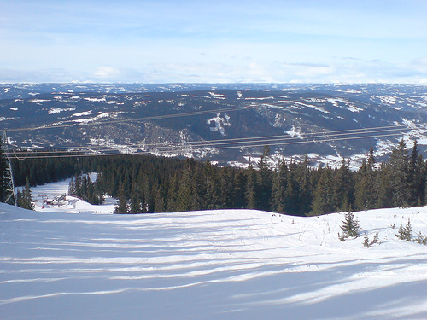
Quiero ir a esquiar un rato.
I want to go skiing for a while.

Slide 15
¿Cuál es tu afición favorita?
What is your favourite hobby?

Slide 16
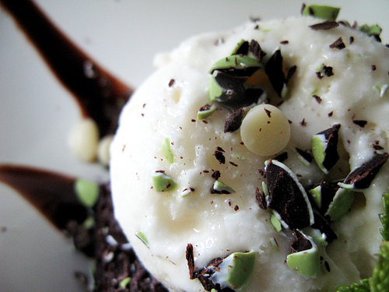


Mint chocolate chip is my favourite ice cream flavour.
Mi helado favorito es el de menta con trocitos de chocolate.

Slide 17
Fascinante. ¿Qué te gustaría hacer ahora?
Fascinating. What would you like to do now?

Slide 18
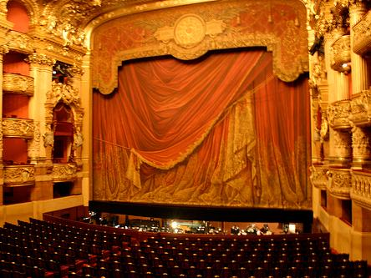
Yo quiero ser famoso.
I want to be famous.

Slide 19
¿Cuál es tu afición favorita?
What is your favourite hobby?

Slide 20
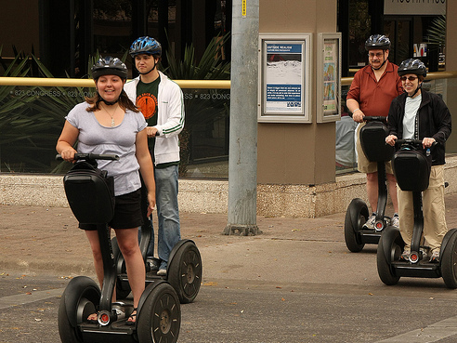


Los sábados son mis días favoritos.
Saturday is my favourite day.

Slide 21
Fascinante. ¿Qué te gustaría hacer ahora?
Fascinating. What would you like to do now?

Slide 22
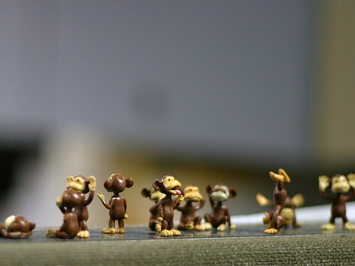
Quiero ir al zoo para ver a los monos.
I want to go to the zoo, to see the monkeys.

Slide 23
¿Cuál es tu afición favorita?
What is your favourite hobby?

Slide 24
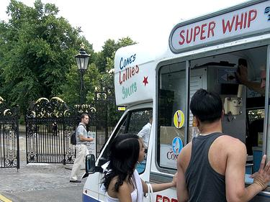


But, ice cream is my favourite food.
Pero el helado es mi comida favorita.

Slide 25
Fascinante. ¿Qué te gustaría hacer ahora?
Fascinating. What would you like to do now?

Slide 26
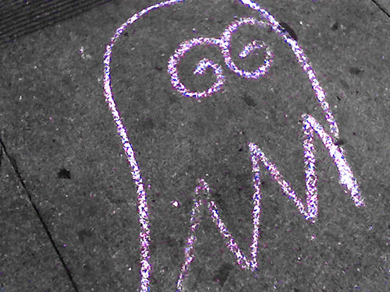


Quiero un vaso de agua, ¿podrías darme uno, por favor?
I want a drink of water,
could you get me one please.

Slide 27
I just have one more question, but I haven’t written it down. Erm... Thanks for your time.

Slide 28














Join us again!

